Slide 1

令和７年６月版
外国人を雇用する事業主の皆さまへ
外国人雇用は
ルールを守って適正に
外国人が在留資格の範囲内で能力を十分に発揮しながら適正に就労できるよう、事業主の方が守らなければならないルールや配慮していただきたい事項があります。内容をご理解の上、適正な外国人雇用をお願いします。
以下の２点は、事業主の責務です！
１
雇入れ・離職時の届出
P.2～
外国人の雇入れと離職の際には、その氏名、在留資格などをハローワーク（公共職業安定所）に届け出てください。届出に当たり、雇い入れる外国人の在留資格などを確認することで、不法就労の防止にもつながります。
また、ハローワークでは、届出を基に、雇用管理の改善に向けた事業主の方への助言や指導、離職した外国人への再就職支援を行います。
２
適切な雇用管理
P.10～
事業主が遵守すべき法令や、努めるべき雇用管理の内容などを盛り込んだ「外国人労働者の雇用管理の改善等に関して事業主が適切に対処するための指針」が、労働施策の総合的な推進並びに労働者の雇用の安定及び職業生活の充実等に関する法律に基づき定められています。
この指針に沿って、職場環境の改善や再就職の支援に取り組んでください。
その他（ご参照ください）
外国人労働者の雇用管理改善等に係る自主点検表・・・・・・・・ P.15
在留資格一覧表・・・・・・・・・・・・・・・・・・・・・・・ P.16
外国人の雇用に関する参考情報・・・・・・・・・・・・・・・・ P.17
外国人の雇用に関するＱ＆Ａ・・・・・・・・・・・・・・・・・ P.18
外国人雇用管理アドバイザーのご案内・・・・・・・・・・・・・ P.18
関係機関のお問い合わせ先・・・・・・・・・・・・・・・・・・ P.19
外国人雇用サービスセンター・留学生コーナー一覧・・・・・・・ P.19
厚生労働省 都道府県労働局 ハローワーク
PL070601外01

Slide 2
１
外国人労働者の雇入れ・離職の際には
その氏名、在留資格などについて
ハローワークへの届出が必要です
事業主の外国人雇用状況の届出義務
労働施策の総合的な推進並びに労働者の雇用の安定及び職業生活の充実等に関する法律に基づき、外国人を雇用する事業主には、外国人労働者の雇入れや離職の際に、その氏名、在留資格などについて、ハローワークへ届け出ることが義務づけられています。ハローワークでは、届出を基に、雇用管理の改善に向けた事業主の方への助言や指導、離職した外国人への再就職支援を行います。
労働施策の総合的な推進並びに労働者の雇用の安定及び職業生活の充実等に関する法律(昭和41年法律第132号) 抜粋
（外国人雇用状況の届出等）
第２８条（抄）
事業主は、新たに外国人を雇い入れた場合又はその雇用する外国人が離職した場合には、厚生労働省令で定めるところにより、その者の氏名、在留資格、在留期間その他厚生労働省令で定める事項について確認し、当該事項を厚生労働大臣に届け出なければならない。
■ 届出の対象となる外国人の範囲
日本の国籍を持たない方で、特別永住者並びに在留資格が「外交」及び「公用」以外の方が届出の対象となります。 「特別永住者」（在日韓国・朝鮮人等）の方は、特別の法的地位が与えられており、日本における活動に制限がありません。このため、特別永住者の方は、外国人雇用状況の届出制度の対象外とされていますので、確認・届出の必要はありません。
■ 届出事項の確認・記載方法について
外国人雇用状況の届出に際しては、外国人労働者の在留カード、旅券（パスポート）などの提示を求め、届け出る事項を確認してください。→ P.３をご確認ください
■ 届出の方法について
外国人雇用状況の届出方法については、届出の対象となる外国人が雇用保険の被保険者となるか否かによって、使用する様式や届出先となるハローワーク、届出の提出期限が異なります。 ① 雇用保険の被保険者となる外国人について届け出る場合 → P.５～P.６をご確認ください ② 雇用保険の被保険者とならない外国人について届け出る場合 → P.７をご確認ください

Slide 3
■ 届出事項の確認・記載方法について
外国人雇用状況の届出に際しては、外国人労働者の在留カード、旅券（パスポート）などの提示を求め、届け出る事項を確認してください。
なお、「留学」や「家族滞在」などの在留資格の外国人が資格外活動許可を受けて就労する場合は、在留カード、旅券（パスポート）または資格外活動許可書などにより、資格外活動許可を受けていることを確認してください。在留カード等のコピーをハローワークに提出する必要はありません。
また、特別永住者（在日韓国・朝鮮人等）、在留資格「外交」・「公用」の方は、外国人雇用状況の届出制度の対象外とされておりますので確認・届出の必要はありません。
届出事項の記載方法
① | 氏名 | 日常生活で使用している通称名ではなく、必ず本名を記入してください。在留カードの①「氏名」欄には、原則として、旅券（パスポート）の身分事項頁の氏名が記載されています。
② | 在留資格等 | 在留カードの②「在留資格」または旅券（パスポート）上の上陸許可証印^{※1}に記載されたとおりの内容を記入してください。 ※「被監理者」「仮滞在許可者」の場合も同様に記入してください。 在留資格が「特定技能」の場合には分野を、また「特定活動」の場合には活動類型を、通常、旅券に添付されている指定書^{※2}で、それぞれ確認し、以下のいずれかを記入してください。
③ | 在留期間等 | 在留カードの③「在留期間」欄に記載された日付または旅券（パスポート）上の上陸許可証印^{※1}に記載されたとおりの内容を記入してください。
④ ⑤ ⑥ | 生年月日 性別 国籍・地域 | 在留カードまたは旅券（パスポート）上の該当箇所を転記してください。
⑦ | 資格外活動 許可または 報酬活動許可の有無 | 資格外活動許可を受けて就労する外国人の場合は、在留カード裏面の⑦「資格外活動許可欄」や資格外活動許可書^{※3}または旅券（パスポート）上の資格外活動許可証印^{※4}等で資格外活動許可の有無、許可の期限、許可されている活動の内容をご確認ください。 ※「被監理者」「仮滞在許可者」の場合は報酬活動許可を受けているかご確認ください。
⑧ | 在留カード 番号 | 在留カードの右上に記載されている12桁（英字２桁ｰ数字８桁ｰ英字２桁）の番号を記入してください。
特定技能１号（介護） 特定技能１号（ビルクリーニング） 特定技能１号（工業製品製造業） 特定技能１号（素形材産業）※a 特定技能１号（産業機械製造業）※a 特定技能１号（電気・電子情報関連産業）※a 特定技能１号（建設） 特定技能１号（造船・舶用工業） 特定技能１号（自動車整備） 特定技能１号（航空） 特定技能１号（宿泊） 特定技能１号（農業） 特定技能１号（漁業） | 特定技能１号（飲食料品製造業） 特定技能１号（外食業） 特定技能１号（自動車運送業） 特定技能１号（鉄道） 特定技能１号（林業） 特定技能１号（木材産業） | 特定技能２号（ビルクリーニング） 特定技能２号（工業製品製造業） 特定技能２号（建設） 特定技能２号（造船・舶用工業） 特定技能２号（自動車整備） 特定技能２号（航空） 特定技能２号（宿泊） 特定技能２号（農業） 特定技能２号（漁業） 特定技能２号（飲食料品製造業） 特定技能２号（外食業）
※ａ 在留資格「特定技能１号（素形材産業）」「特定技能１号（産業機械製造業）」
「特定技能１号（電気・電子情報関連産業）」のまま離職の届出を行う場合のみ。
特定活動（ワーキングホリデー） 特定活動（EPA） 特定活動（高度学術研究活動） 特定活動（高度専門・技術活動） 特定活動（高度経営・管理活動） 特定活動（高度人材外国人の就労配偶者） 特定活動（建設分野） 特定活動（造船分野） 特定活動（外国人調理師） | 特定活動（ハラール牛肉生産） 特定活動（製造分野） 特定活動（家事支援） 特定活動（就職活動） 特定活動（農業） 特定活動（日系４世） 特定活動（本邦大学卒業者） 特定活動（就労可） 特定活動（その他）

Slide 4
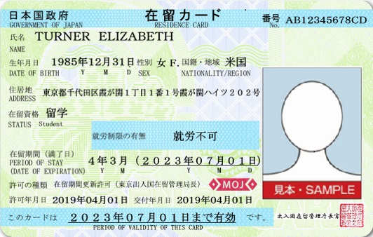
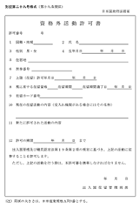
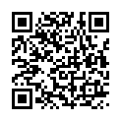

確認のための書類（見本）
在留カード例（表面）
在留カード例（裏面）
①
⑧
④
⑤
⑥
②
③
⑦
⑧ 令和２年３月１日以降に、雇入れ、離職をした外国人についての外国人雇用状況の届出においては、在留カード番号の記載が必要です。
※1 上陸許可証印
※2 指定書
※3 資格外活動許可書
※4 資格外活動許可証印
⑦
③
７
見本
見本
見本
②
見本
見本
「在留カード」について
在留カードは、中長期在留者^{※５}に対し、上陸許可や在留資格の変更、在留期間の更新などの在留に関する許可に伴って交付されるものです。
※５ 中長期在留者とは、以下のいずれにもあてはまらない人です。
①「３月」以下の在留期間が決定された人 ②「短期滞在」の在留資格が決定された人
③「外交」または「公用」の在留資格が決定された人等 ④特別永住者 ⑤在留資格を有しない人
出入国在留管理庁ウェブサイト上で、在留カードおよび特別永住者証明書（以下、在留カード等）の番号が失効していないか確認することができます。
また、在留カード等の情報が偽造・改ざんされたものでないかどうかを確認することができるアプリも無料配布されています。
偽変造が疑われる在留カード等を発見した場合には、最寄りの地方出入国在留管理局にお問い合わせください。
在留カード等
番号失効情報照会
在留カード等
読取アプリケーション
https://lapse-immi.moj.go.jp/
http://www.moj.go.jp/isa/policies/policies/rcc-support.html
留意事項について
日米地位協定に基づき在留する外国人を雇用した場合の外国人雇用状況の届出の記載方法
については、管轄のハローワークにご相談ください。
その他、外国人雇用状況の届出に当たり、確認方法や記載方法についてご不明な点がありましたら、管轄のハローワークまでお問い合わせください。

Slide 5
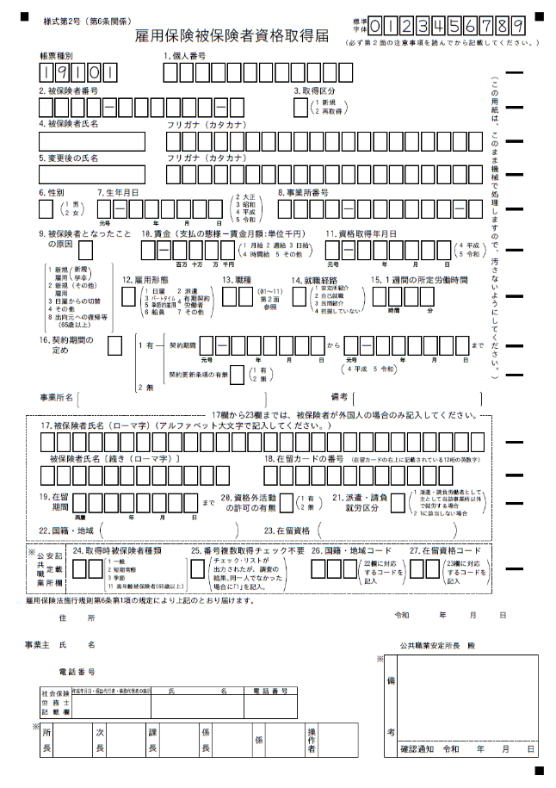

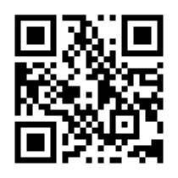
■ 届出の方法について ①-１＜雇用保険被保険者資格取得届（様式第２号）＞
雇用保険の被保険者となる外国人の場合（雇入れ時）
届出事項 (P.3～４参照) | ①氏名 ②在留資格※等 ③在留期間等 ④生年月日 ⑤性別 ⑥国籍・地域 ⑦資格外活動許可または報酬活動許可の有無 ⑧在留カード番号 ⑨雇入れに係る事業所の名称および所在地など、取得届に記載が必要な事項 ※在留資格「特定技能」の場合は分野、「特定活動」の場合は活動類型を含む（以下同じ）
届出方法 | 「17」～「23」欄に「国籍・地域」や「在留資格等」などを記入してハローワークに提出することによって、外国人雇用状況の雇入れに係る届出を行ったことになります。 ただし、以下の場合は記入不要です。 ・外国人雇用状況届出の対象外の方（特別永住者、在留資格「外交」・「公用」の方）
届 出 先 | 雇用保険の適用を受けている事業所を管轄するハローワークに届け出てください（インターネットより電子申請による届け出も可能です）。 ※雇用保険被保険者資格取得届を届け出るハローワークと同様です。 ※代理人による届出を行う場合には、あらかじめ代理人を選任することで提出は可能です。 代理人選任（解任）届が必要となりますので、管轄のハローワークまでお問い合わせください。
届出期限 | 雇い入れた日の翌月10日までです。
＜「雇用保険被保険者資格取得届」の様式（様式第２号）＞
届出内容に変更があった場合は、外国人雇用状況届出担当窓口にご相談ください。
例：事業所の移転､統合､廃止/被保険者の転勤/在留資格の変更など
「備考」欄
「外国人雇用状況届出書（様式第３号）」によって届出済みの場合、または在留資格変更申請中の場合に記入してください。
（例：様式第３号によって届出済、在留資格変更申請中 など）
｢17.被保険者氏名（ローマ字）｣欄
届出される外国人の方の氏名を、在留カードどおりに記入してください。
「23.在留資格」欄
在留カードの「在留資格」または旅券(パスポート）上の上陸許可証印に記載されたとおりの内容を記入してください。
※「被監理者」「仮滞在許可者」の場合も同様に記入してください。
在留資格が「特定技能」または「特定活動」の場合には、以下のいずれかを記入してください。
17～2３欄
備考
17
特定技能１号（介護） 特定技能１号（ビルクリーニング） 特定技能１号（素形材産業）※a 特定技能１号（産業機械製造業）※a 特定技能１号（電気・電子情報関連産業）※a 特定技能１号（工業製品製造業） 特定技能１号（建設） 特定技能１号（造船・舶用工業） 特定技能１号（自動車整備） 特定技能１号（航空） 特定技能１号（宿泊） 特定技能１号（農業） 特定技能１号（漁業） 特定技能１号（飲食料品製造業） 特定技能１号（外食業） 特定技能１号（自動車運送業） 特定技能１号（鉄道） 特定技能１号（林業） 特定技能１号（木材産業）
特定技能２号（ビルクリーニング） 特定技能２号（工業製品製造業） 特定技能２号（建設） 特定技能２号（造船・舶用工業） 特定技能２号（自動車整備） 特定技能２号（航空） 特定技能２号（宿泊） 特定技能２号（農業） 特定技能２号（漁業） 特定技能２号（飲食料品製造業） 特定技能２号（外食業） 特定活動（ワーキングホリデー） 特定活動（EPA） 特定活動（高度学術研究活動） 特定活動（高度専門・技術活動） 特定活動（高度経営・管理活動） 特定活動（高度人材外国人の就労配偶者）
特定活動（建設分野） 特定活動（造船分野） 特定活動（外国人調理師） 特定活動（ハラール牛肉生産） 特定活動（製造分野） 特定活動（家事支援） 特定活動（就職活動） 特定活動（農業） 特定活動（日系４世） 特定活動（本邦大学卒業者） 特定活動（就労可） 特定活動（その他）
23
※ａ 在留資格「特定技能１号（素形材産業）」「特定技能１号（産業機械製造業）」
「特定技能１号（電気・電子情報関連産業）」のまま離職の届出を行う場合のみ。
電子申請について（雇入れ時・離職時）
雇用保険の被保険者となる外国人の場合「e-Gov」電子申請からの届出も可能です。
その場合、届出用紙による届出は不要です。
https://www.e-gov.go.jp

Slide 6
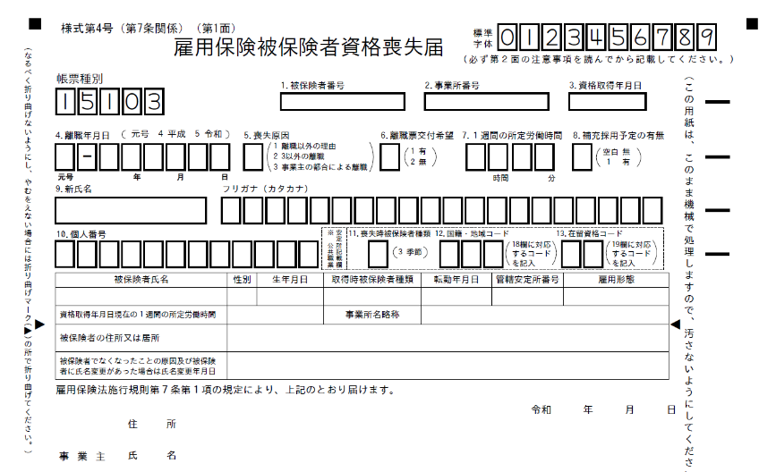
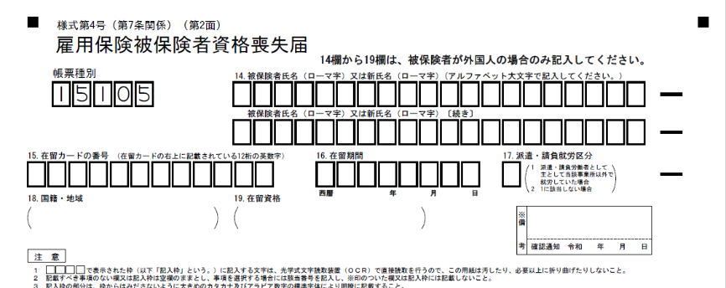
■ 届出の方法について ①-2＜雇用保険被保険者資格喪失届（様式第４号）＞
雇用保険の被保険者となる外国人の場合（離職時）
届出事項 (P.3～4参照) | ①氏名 ②在留資格等 ③在留期間等 ④生年月日 ⑤性別 ⑥国籍・地域 ⑦在留カード番号 ⑧離職に係る事業所の名称および所在地など、喪失届に記載が必要な事項
届出方法 | 表面の「住所（被保険者の住所又は居所）」欄の他、裏面の「14」～「19」欄に 「国籍・地域」や「在留資格等」などを記入してハローワークに提出することで、外国人雇用状況の離職に係る届出を行ったことになります。ただし、以下の場合は記入不要です。 ・外国人雇用状況届出の対象外の方（特別永住者、在留資格「外交」・「公用」の方）
届 出 先 | 雇用保険の適用を受けている事業所を管轄するハローワークに届け出てください（インターネットより電子申請による届け出も可能です）。 ※雇用保険被保険者資格取得届を届け出るハローワークと同様です。 ※代理人による届出を行う場合には、あらかじめ代理人を選任することで提出は可能です。 代理人選任（解任）届が必要となりますので、管轄のハローワークまでお問い合わせください。
届出期限 | 退職した日の翌日から10日以内です。
＜「雇用保険被保険者資格喪失届」の様式（様式第４号）＞
表 面
「19.在留資格」欄
在留カードの「在留資格」または旅券(パスポート）上の上陸許可証印に記載されたとおりの内容を記入してください。
※「被監理者」「仮滞在許可者」の場合も同様に記入してください。
在留資格が「特定技能」または「特定活動」の場合には、以下のいずれかを記入してください。
住所欄
特定技能１号（介護） 特定技能１号（ビルクリーニング） 特定技能１号（工業製品製造業） 特定技能１号（素形材産業）※a 特定技能１号（産業機械製造業）※a 特定技能１号（電気・電子情報関連産業）※a 特定技能１号（建設） 特定技能１号（造船・舶用工業） 特定技能１号（自動車整備） 特定技能１号（航空） 特定技能１号（宿泊） 特定技能１号（農業） 特定技能１号（漁業） 特定技能１号（飲食料品製造業） 特定技能１号（外食業） 特定技能１号（自動車運送業） 特定技能１号（鉄道） 特定技能１号（林業） 特定技能１号（木材産業）
裏 面
特定活動（ワーキングホリデー） 特定活動（EPA） 特定活動（高度学術研究活動） 特定活動（高度専門・技術活動） 特定活動（高度経営・管理活動） 特定活動（高度人材外国人の就労配偶者） 特定活動（建設分野） 特定活動（造船分野） 特定活動（外国人調理師） 特定活動（ハラール牛肉生産） 特定活動（製造分野） 特定活動（家事支援） 特定活動（就職活動） 特定活動（農業） 特定活動（日系４世） 特定活動（本邦大学卒業者） 特定活動（就労可） 特定活動（その他）
14～19欄
14
特定技能２号（ビルクリーニング） 特定技能２号（工業製品製造業） 特定技能２号（建設） 特定技能２号（造船・舶用工業） 特定技能２号（自動車整備） 特定技能２号（航空） 特定技能２号（宿泊） 特定技能２号（農業） 特定技能２号（漁業） 特定技能２号（飲食料品製造業） 特定技能２号（外食業）
19
備考
「備考」欄
すでに「外国人雇用状況届出書（様式第３号）」によって届出済みの場合や、在留資格変更申請中の場合に記入してください。
｢14.被保険者氏名（ローマ字）｣欄
届出される外国人の方の氏名を、在留カードどおりに記入してください。
※ａ 在留資格「特定技能１号（素形材産業）」「特定技能１号（産業
機械製造業）」「特定技能１号（電気・電子情報関連産業）」のま
ま離職の届出を行う場合のみ。
例：様式第３号によって届出済
在留資格変更申請中 など

Slide 7
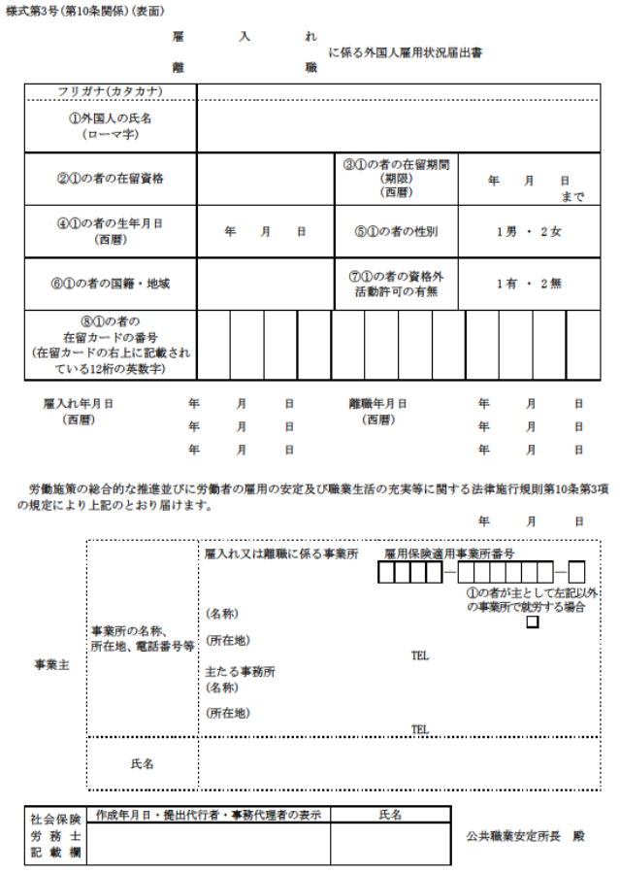
■ 届出の方法について ②＜外国人雇用状況届出書（様式第３号）＞
雇用保険の被保険者とならない外国人の場合（雇入れ・離職時）
届出事項 (P.3～4参照) | ①氏名 ②在留資格等 ③在留期間等 ④生年月日 ⑤性別 ⑥国籍・地域 ⑦資格外活動許可または報酬活動許可の有無 ⑧在留カード番号 ⑨雇入れまたは離職年月日 ⑩雇入れまたは離職に係る事業所の名称、所在地等 ※⑦については雇入れ時のみの届出事項です。
届出方法 | 外国人雇用状況届出書（様式第３号）に、上記①～⑩の届出事項を記載して届け出てください。 ただし、外国人雇用状況届出の対象外の方（特別永住者、在留資格「外交」・「公用」の方）は、記入不要です。 ※届出様式はハローワークの窓口で配布しているほか、厚生労働省ウェブサイトからダウンロードすることもできます。 https://www.mhlw.go.jp/stf/seisakunitsuite/bunya/koyou_roudou/koyou/gaikokujin/todokede/index.html
届 出 先 | 当該外国人が勤務する事業所施設（支店、店舗、工場など）の住所を管轄するハローワークに届け出てください（インターネットより電子申請による届け出も可能です）。 ※代理人による届出を行う場合には、あらかじめ代理人を選任することで提出は可能です。 代理人選任（解任）届が必要となりますので、管轄のハローワークまでお問い合わせください。
届出期限 | 雇入れ、離職の場合ともに翌月の末日までです。
＜「外国人雇用状況届出書」の様式（様式第３号）＞
｢①外国人の氏名（ローマ字）｣欄
届出される外国人の方の氏名を在留カードどおりに記入してください。
「② ①の者の在留資格」欄
在留カードの「在留資格」または旅券(パスポート）上の上陸許可証印に記載されたとおりの内容を記入してください。
※「被監理者」「仮滞在許可者」の場合も同様に記入してください。
また、在留資格が「特定技能」または「特定活動」の場合には以下のいずれかを記入してください。
特定技能２号（工業製品製造業） 特定技能２号（建設） 特定技能２号（造船・舶用工業） 特定技能２号（自動車整備） 特定技能２号（航空） 特定技能２号（宿泊） 特定技能２号（農業）
特定技能１号（介護） 特定技能１号（ビルクリーニング） 特定技能１号（工業製品製造業） 特定技能１号（素形材産業）※a 特定技能１号（産業機械製造業）※a 特定技能１号（電気・電子情報関連産業）※a 特定技能１号（建設） 特定技能１号（造船・舶用工業） 特定技能１号（自動車整備） 特定技能１号（航空） 特定技能１号（宿泊） 特定技能１号（農業） 特定技能１号（漁業） 特定技能１号（飲食料品製造業） 特定技能１号（外食業） 特定技能１号（自動車運送業） 特定技能１号（鉄道） 特定技能１号（林業） 特定技能１号（木材産業） 特定技能２号（漁業） 特定技能２号（飲食料品製造業） 特定技能２号（外食業） 特定技能２号（ビルクリーニング）
A
特定活動（ワーキングホリデー） 特定活動（EPA） 特定活動（高度学術研究活動） 特定活動（高度専門・技術活動） 特定活動（高度経営・管理活動） 特定活動（高度人材の就労配偶者） 特定活動（外国人調理師） 特定活動（ハラール牛肉生産） 特定活動（製造分野） 特定活動（家事支援） 特定活動（就職活動） 特定活動（農業） 特定活動（日系４世） 特定活動（本邦大学卒業者） 特定活動（就労可） 特定活動（その他）
B
C
※ａ 在留資格「特定技能１号（素形材産業）」「特定技能１号（産業機械製造業）」「特定技能１号（電気・電子情報関連産業）」のまま離職の届出を行う場合のみ。
B ｢主たる事務所｣欄
雇入れまたは離職に係る事業所が支店、店舗、工場などである場合には、本社や雇用保険適用事業所を記入してください。
｢⑦ ①の者の資格外活動許可の有無｣欄
在留資格「留学」など資格外活動許可を受けるべき者である場合に記入してください。※「被監理者」「仮滞在許可者」の場合は報酬活動許可を受けているかご確認ください。
C 派遣・請負労働者に係る届出の場合
派遣の場合、 「雇入れ又は離職に係る事業所」欄には派遣先ではなく派遣元の事業所を記入し、□に✓を入れてください。
請負業者に雇用される労働者が、注文主の事業所等で就労する場合、「雇入れ又は離職に係る事業所」欄には請負業者の事業所を記入し、□に✓を入れてください。
A ｢雇入れ年月日・離職年月日｣欄
届出期限内に離職した場合は、雇入れ年月日と離職年月日の両方を記入してください。また、届出期限内に複数回にわたって雇入れ・離職した場合は、まとめて記入してください。
B ｢雇入れ又は離職に係る事業所｣欄
外国人が就労する事業所（支店、店舗、工場など）を記入してください。なお、当該事業所が雇用保険適用事業所である場合には、適用事業所番号を記入してください。

Slide 8

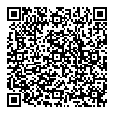

外国人雇用状況届出書（様式第３号）による届出は
インターネットで登録できます
雇用保険の被保険者とならない外国人の外国人雇用状況届出書（様式第３号）による届出は、ハローワークインターネットサービスの「外国人雇用状況届出システム」を利用するといつでも簡単に届出できます。
（注）雇用保険の被保険者の外国人の場合はe-Govをご利用ください。
24時間、365日いつでも届出できます！
毎週日曜日22時～翌日（月曜日）８時の間は、システムメンテナンスのためサービスを停止します。
ハローワークへの来所は不要です！
複数の外国人についてまとめて届出できます！
届出情報をインターネットで確認・修正できます！
「外国人雇用状況届出システム」ご利用方法
■外国人雇用状況届出システム
https://gaikokujin.hellowork.mhlw.go.jp/report/001010.do?action=initDisp&screenId=001010
以下のいずれかの方法でアクセスできます。
① インターネットで「外国人雇用状況届出システム」を検索する
② ハローワークインターネットサービス
（https://www.hellowork.mhlw.go.jp/）
→ 「事業主の方」または「事業主の方へのサービスのご案内」
→ 事業主の方へのサービス「外国人雇用状況届出について」
→ 申請等をご利用の方へ「外国人雇用状況届出」
外国人雇用状況届出システムの「操作マニュアル」は、以下のページに掲載しています。
https://www.hellowork.mhlw.go.jp/doc/gaikokujin_manual.pdf
外国人雇用状況届出システム
検索
↓このバナーが目印です
＜「外国人雇用状況届出に係る電子届出切替・変更申請書」の様式＞
これまでに、外国人雇用状況届出書（様式第３号）、雇用保険被保険者資格取得届（様式第２号）、雇用保険被保険者資格喪失届（様式第４号）の届出用紙を使って、一度でもハローワークに外国人雇用状況の届出を行ったことのある事業主の方は、インターネット上からユーザIDとパスワードを取得することはできません。
インターネットへの届出に変更される場合は、「外国人雇用状況届出に係る電子届出切替・変更申請書」を提出する必要がありますので、お手数ですが、届出を行ったハローワークまでお問い合わせください。
「外国人雇用状況届出に係る電子届出切替・変更申請書」は、厚生労働省ウェブサイトからダウンロードすることができます。
https://www.mhlw.go.jp/stf/seisakunitsuite/bunya/koyou_roudou/koyou/gaikokujin/todokede/index.html

Slide 9
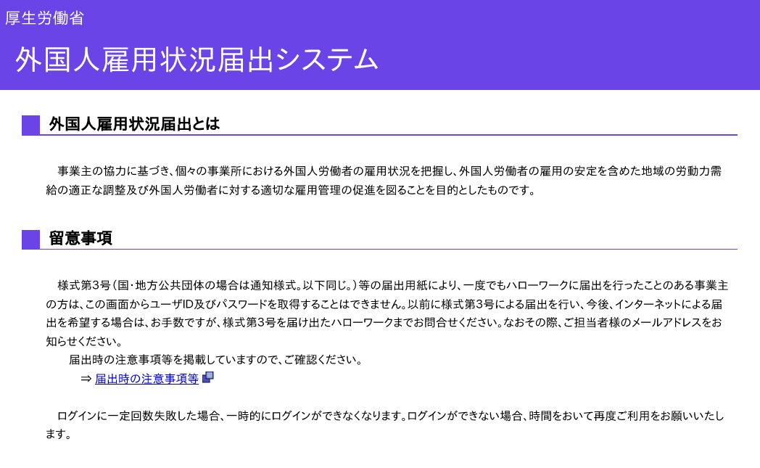
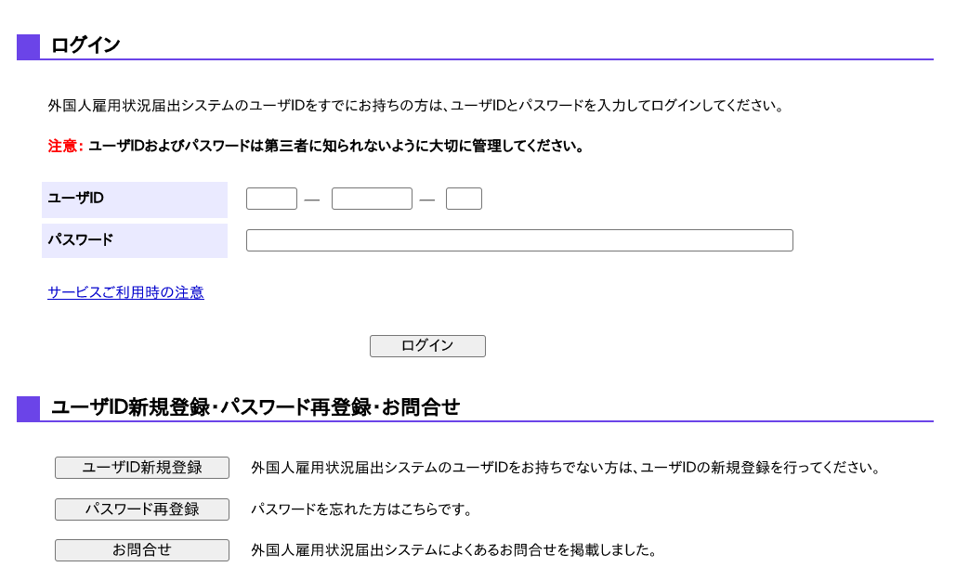
「外国人雇用状況届出システム」ログイン画面
◆ 登録済みの方（A）
登録したユーザIDとパスワードを入力して「ログイン」をクリック
「雇用情報メニュー」をクリック
「外国人雇用情報新規登録」をクリックし、雇用情報新規登録画面で必要事項を入力
「外国人雇用情報新規登録」をクリック
次画面で「確定」をクリック
登録完了
◆ 初めてご利用される方（B）
「ユーザID新規登録」をクリック
雇用保険適用事業所番号を
お持ちの場合
「雇用保険適用事業所からのユーザID仮登録」
お持ちでない場合
「雇用保険非適用事業所からのユーザID仮登録」
をそれぞれクリック
それぞれ次画面で必要事項を入力し「同意します」をクリック
入力したメールアドレスに仮登録メールが自動送信されるので、メールが届いたら開く
ユーザ情報登録画面から必要事項（パスワードの設定を含む）を入力
「ユーザ情報登録」をクリック
次画面で登録内容を確認し「確定」をクリック
本登録完了
A
B
外国人雇用状況届出システムに関するQ&A
参考
■ログイン情報の管理
Q | ユーザ ID、パスワード、メールアドレスがわからなくなりました。
A | 管轄のハローワークまでお問い合わせください。ハローワークで登録状況を確認します。
■社会保険労務士による届出
Q | 社会保険労務士がインターネットで届出を行う場合の注意点について教えてください。
A | 社会保険労務士の方も、事業主の方と同様に、インターネット上からユーザIDとパスワードを取得できます。登録時の担当者氏名欄に「社会保険労務士 ○○○○」と社会保険労務士の名称を冠して氏名を記載してください。
■登録情報の管理
Q | 雇用情報の登録時に同一人物を誤って二重に登録してしまいました。
A | 管轄のハローワークまでお問い合わせください、ハローワークで対応します。
■届出事項の確認
Ｑ | 「在留資格」について、どの在留資格を選択したらいいか迷います。
A | 入力項目でご不明な点がありましたら、管轄のハローワークまでお気軽にご相談ください。

Slide 10
２
外国人労働者の雇用管理の改善は
事業主の努力義務です
外国人が能力を発揮できる適切な人事管理と就労環境を！
外国人労働者の雇用管理の改善等に関して
事業主が適切に対処するための指針
この指針は、外国人労働者が日本で安心して働き、その能力を十分に発揮する環境が確保されるよう、事業主が行うべき事項について定めています。
指針の主な内容
募集・採用時において
国籍で差別しない公平な採用選考を行いましょう。
日本国籍でないこと、外国人であることのみを理由に、求人者が採用面接などへの応募を拒否することは、公平な採用選考の観点から適切ではありません。
法令の適用について
労働基準法や健康保険法などの労働関係法令や社会保険関係法令は、国籍を問わず外国人にも適用されます。また、労働条件面での国籍による差別も禁止されています。
適正な人事管理について
労働契約の締結に際し、賃金、労働時間等主要な労働条件について書面等で明示することが必要です。その際、母国語等により外国人が理解できる方法で明示するよう努めましょう。
賃金の支払い、労働時間管理、安全衛生の確保等については、労働基準法、最低賃金法、労働安全衛生法等に則って適切に対応しましょう。
人事管理に当たっては、職場で求められる資質、能力等の社員像の明確化、評価・賃金決定、配置等の運用の透明性・公正性を確保し、環境の整備に努めましょう。
解雇等の予防と再就職援助について
労働契約法に基づき解雇や雇止めが認められない場合があります。安易な解雇等を行わないようにするほか、やむを得ず解雇等を行う場合には、再就職希望者に対して在留資格に応じた再就職が可能となるよう必要な援助を行うよう努めましょう。
なお、業務上の負傷や疾病の療養期間中の解雇や、妊娠や出産等を理由とした解雇は禁止されています。
指針の基本的な考え方
事業主は外国人労働者について、
労働関係法令および社会保険関係法令は国籍にかかわらず適用されることから、事業主はこれらを遵守すること。
外国人労働者が適切な労働条件および安全衛生の下、在留資格の範囲内で能力を発揮しつつ就労できるよう、この指針で定める事項について、適切な措置を講ずること。

Slide 11
外国人労働者の雇用管理の改善等に関して事業主が努めるべきこと
■外国人労働者の募集および採用の適正化
１ 募集 募集に当たって、従事すべき業務内容、労働契約期間、就業場所、労働時間や休日、賃金、労働・社会保険の適用に関する事項等について、書面の交付等により明示すること。【※１】 特に、外国人が国外に居住している場合は、事業主による渡航または帰国費用の負担の有無や負担割合、住居の確保等の募集条件の詳細について、あらかじめ明確にするよう努めること。 外国人労働者のあっせんを受ける場合、職業安定法等の定めるところにより、職業紹介事業の許可を受けている者もしくは届出を行っている者から受け、外国人労働者と違約金もしくは保証金の徴収等に係る契約を結ぶなど職業安定法または労働者派遣法に違反する者から受けないこと。 国外に居住する外国人労働者のあっせんを受ける場合、外国人労働者と違約金または保証金の徴収等に係る契約を結ぶ者を取次機関として利用する職業紹介事業者等からあっせんを受けないこと。 職業紹介事業者等に対し求人の申込みを行うに当たり、国籍による条件を付すなど差別的取扱いをしないよう十分留意すること。 労働契約を締結しようとする場合であって、募集時に明示した労働条件を変更、特定等する場合は、明示した事項と変更内容等とを対照できる書面を交付する等により明示すること。【※１】 ２ 採用 採用に当たって、あらかじめ、在留資格上、従事することが認められる者であることを確認することとし、従事することが認められない者については、採用してはならないこと。 在留資格の範囲内で、外国人労働者がその有する能力を有効に発揮できるよう、公平な採用選考に努めること。
■適正な労働条件の確保
１ 均等待遇 労働者の国籍を理由として、賃金、労働時間その他の労働条件について、差別的取扱いをしてはならないこと。 ２ 労働条件の明示 労働契約の締結に際し、賃金、労働時間等主要な労働条件について、その内容を明らかにした書面を交付すること。その際、外国人労働者が理解できる方法により明示するよう努めること。【※１】 ３ 賃金の支払い 最低賃金額以上の賃金を支払うとともに、基本給、割増賃金等の賃金について全額を支払うこと。 労使協定に基づき食費、居住費等を賃金から控除等する場合等については、控除額は実費を勘案し、不当な額とならないようにすること。 ４ 適正な労働時間等の管理 法定労働時間等の上限規制遵守、週休日の確保をはじめ適正な労働時間の管理を行うとともに、時間外・休日労働の削減に努めること。 労働時間の状況の把握に当たっては、タイムカードによる記録等の客観的な方法その他の適切な方法によるものとすること。 労働基準法等の定めるところにより、年次有給休暇を与えること。時季を定めることにより与える際には、外国人労働者の意見を聴き、聴取した意見を尊重するよう努めること。
【※１】の事項については、母国語その他の当該外国人が使用する言語または平易な日本語を用いる等、外国人労働者が理解できる方法により明示するよう努める必要があります。

Slide 12
５ 労働基準法等の周知 労働基準法等の定めるところにより、その内容、就業規則、労使協定等について周知すること。その際には、外国人労働者の理解を促進するため必要な配慮をするよう努めること。【※２】 ６ 労働者名簿等の調製 労働基準法等の定めるところにより労働者名簿、賃金台帳および年次有給休暇管理簿を調製すること。 ７ 金品の返還等 外国人労働者の旅券、在留カード等を保管しないようにすること。また、退職の際には、労働基準法の定めるところにより当該労働者の権利に属する金品を返還すること。 ８ 寄宿舎 事業附属寄宿舎に寄宿させる場合、労働基準法等の定めるところにより寄宿舎について必要な措置その他労働者の健康、風紀および生命の保持に必要な措置を講ずること。 ９ 雇用形態または就業形態に関わらない公正な待遇の確保 短時間・有期雇用労働法および労働者派遣法の定めるところにより、短時間・有期雇用労働者または派遣労働者である外国人労働者と通常の労働者との間に不合理な待遇の相違を設けてはならず、また、差別的取扱いをしてはならないこと。 短時間・有期雇用労働者または派遣労働者である外国人労働者から求めがあった場合、通常の労働者との待遇の相違の内容および理由等について説明すること。【※２】
■安全衛生の確保
１ 安全衛生教育の実施 労働者安全衛生法等の定めるところにより安全衛生教育を実施するに当たっては、母国語等を用いる、視聴覚教材を用いる等、当該外国人労働者がその内容を理解できる方法により行うこと。特に、使用させる機械等、原材料等の危険性または有害性およびこれらの取扱方法等が確実に理解されるよう留意すること。 ２ 労働災害防止のための日本語教育等の実施 外国人労働者が労働災害防止のための指示等を理解することができるようにするため、必要な日本語および基本的な合図等を習得させるよう努めること。 ３ 労働災害防止に関する標識、掲示等 事業場内における労働災害防止に関する標識、掲示等について、図解等の方法を用いる等、外国人労働者がその内容を理解できる方法により行うよう努めること。 ４ 健康診断の実施等 労働安全衛生法等の定めるところにより、健康診断、面接指導および心理的な負担の程度を把握するための検査を実施すること。【※２】 ５ 健康指導および健康相談の実施 産業医、衛生管理者等を活用して健康指導および健康相談を行うよう努めること。 ６ 母性保護等に関する措置の実施 女性である外国人労働者に対し、労働基準法、男女雇用機会均等法等の定めるところにより、産前および産後休業、妊娠中の外国人労働者が請求した際の軽易な業務への転換、時間外労働等の制限、妊娠中および出産後の健康管理に関する措置等、必要な措置を講ずること。
【※２】の事項については、母国語その他の当該外国人が使用する言語または平易な日本語を用いる等、外国人労働者が理解できる方法により説明するよう努める必要があります。

Slide 13
７ 労働安全衛生法等の周知 労働安全衛生法等の定めるところにより、その内容について周知すること。その際には、外国人労働者の理解を促進するため必要な配慮をするよう努めること。【※２】
■労働・社会保険の適用等
１ 制度の周知および必要な手続きの履行等 労働・社会保険に係る法令の内容および保険給付に係る請求手続き等について、外国人労働者が理解できる方法により周知に努めること。また、労働・社会保険に係る法令の定めるところに従い、被保険者に該当する外国人労働者に係る適用手続き等必要な手続きをとること。【※２】 外国人労働者（健康保険の資格確認書（書面に限る）の交付を受けているものに限る）が離職したときは、遅滞なく当該資格確認書を回収するとともに、国民健康保険または国民年金の適用の手続きが必要になる場合はその旨を教示するよう努めること。 健康保険および厚生年金保険が適用にならない事業所においては、外国人労働者およびその家族が適切に国民健康保険および国民年金の適用の手続きが行えるよう、必要な援助を行うよう努めること。 労働保険の適用が任意の事業所においては、外国人労働者を含む労働者の希望等に応じ、労働保険の加入の申請を行うこと。 ２ 保険給付の請求等についての援助 外国人労働者が離職する場合には、雇用保険被保険者離職票の交付等、必要な手続きを行うとともに、失業等給付の受給に係る公共職業安定所の窓口の教示その他必要な援助を行うよう努めること。 労働災害等が発生した場合には、労働災害補償保険の給付の請求その他の手続きに関し、外国人労働者やその家族等からの相談に応ずること。加えて、必要な援助を行うよう努めること。 外国人労働者が病気、負傷等（労働災害によるものを除く）のため就業することができない場合には、健康保険において傷病手当金が支給され得ることについて、教示するよう努めること。 傷病によって障害の状態になったときは、障害年金が支給され得ることについて、教示するよう努めること。 公的年金の被保険者期間が一定期間以上の外国人労働者が帰国する場合、帰国後に脱退一時金の支給を請求し得る旨帰国前に説明するとともに、年金事務所等の関係機関の窓口を教示するよう努めること。
■適切な人事管理、教育訓練、福利厚生等
１ 適切な人事管理 外国人労働者が円滑に職場に適応できるよう、社内規程その他文書等の多言語化等、職場における円滑なコミュニケーションの前提となる環境の整備に努めること。 職場で求められる資質、能力等の社員像の明確化、評価・賃金決定、配置等の人事管理に関する運用の透明性・公正性の確保等、多様な人材が適切な待遇の下で能力発揮しやすい環境の整備に努めること。その際、公共職業安定所の行う雇用管理に係る助言・指導を踏まえ、適切に対応すること。 ２ 生活支援 日本語教育および日本の生活習慣、文化、風習、雇用慣行等について理解を深めるための支援を行うとともに、地域社会における行事や活動に参加する機会を設けるように努めること。 居住地周辺の行政機関、医療機関、金融機関等に関する各種情報の提供や同行等、居住地域において安心して日常生活または社会生活を営むために必要な支援を行うよう努めること。 ３ 苦情・相談体制の整備 外国人労働者の苦情や相談を受け付ける窓口の設置等、体制を整備し、日本における生活上または職業上の苦情・相談等に対応するよう努めるとともに、必要に応じ、行政機関の設ける相談窓口についても教示するよう努めること。
【※２】の事項については、母国語その他の当該外国人が使用する言語または平易な日本語を用いる等、外国人労働者が理解できる方法により説明するよう努める必要があります。

Slide 14
４ 教育訓練の実施等 教育訓練の実施その他必要な措置を講ずるように努めるとともに、母国語での導入研修の実施等働きやすい職場環境の整備に努めること。 ５ 福利厚生施設 適切な宿泊の施設を確保するように努めるとともに、給食、医療、教養、文化、体育、レクリエーション等の施設の利用について、十分な機会が保障されるように努めること。 ６ 帰国および在留資格の変更等の援助 在留期間が満了し、在留資格の更新がなされない場合には、雇用関係を終了し、帰国のための諸手続きの相談その他必要な援助を行うよう努めること。 外国人労働者が病気等やむを得ない理由により帰国に要する旅費を支弁できない場合には、当該旅費を負担するよう努めること。 在留資格の変更または在留期間の更新の際は、手続きに当たっての勤務時間の配慮その他必要な援助を行うよう努めること。 一時帰国を希望する場合には、休暇取得への配慮その他必要な援助を行うよう努めること。 ７ 外国人労働者と共に就労する上で必要な配慮 日本人労働者と外国人労働者とが、文化、慣習等の多様性を理解しつつ共に就労できるよう努めること。
■解雇等の予防および再就職の援助
１ 解雇 事業規模の縮小等を理由として解雇を行う場合であっても、労働契約法の規定に留意し、外国人労働者に対して安易な解雇を行わないようにすること。 ２ 雇止め 労働契約法の規定に留意し、外国人労働者に対して安易な雇止めを行わないようにすること。 ３ 再就職の援助 外国人労働者が解雇（自己の責めに帰すべき理由によるものを除く。）その他事業主の都合により離職する場合において、当該外国人労働者が再就職を希望するときは、関連企業等へのあっせん、教育訓練等の実施・受講あっせん、求人情報の提供等当該外国人労働者の在留資格に応じた再就職が可能となるよう、必要な援助を行うよう努めること。その際、公共職業安定所と密接に連携するとともに、再就職支援に係る助言・指導を踏まえ、適切に対応すること。 ４ 解雇制限 外国人労働者が業務上負傷し、または疾病にかかり療養のために休業する期間等、労働基準法の定めるところにより解雇が禁止されている期間があることに留意すること。 ５ 妊娠、出産等を理由とした解雇の禁止等 女性である外国人労働者が婚姻し、妊娠し、または出産したことを退職理由として予定する定めをしてはならないこと。また、妊娠、出産等を理由として解雇その他不利益な取扱いをしてはならないこと。
■ 労働者派遣または請負を行う事業主に係る留意事項
１ 労働者派遣 労働者派遣の形態で外国人労働者を就業させる事業主は、従事する業務内容、就業場所、派遣する外国人労働者を直接指揮命令する者に関する事項等、派遣就業の具体的内容を派遣する外国人労働者に明示する、派遣先に対し、派遣する外国人労働者の氏名、雇用保険および社会保険の加入の有無を通知する等、労働者派遣法等の定めるところに従い、適正な事業運営を行うこと。 派遣先は、労働者派遣事業の許可のない者からは外国人労働者に係る労働者派遣を受けないこと。

Slide 15
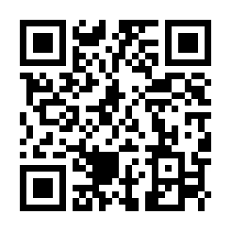
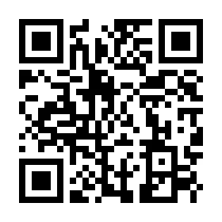
２ 請負 請負を行う事業主にあっては、請負契約の名目で実質的に労働者供給事業または労働者派遣事業を行わないよう、職業安定法および労働者派遣法を遵守すること。 雇用する外国人労働者の就業場所が注文主である他事業主の事業所内である場合には、当該注文主が当該外国人労働者の使用者であるとの誤解を招くことのないよう、当該事業所内で業務の処理の進行管理を行うこと。また、当該事業所内で、雇用労務責任者等に人事管理、生活支援等の職務を行わせること。 外国人労働者の希望により、労働契約の期間をできる限り長期のものとし、安定的な雇用の確保に努めること。
■外国人労働者の雇用状況の届出
労働施策の総合的な推進並びに労働者の雇用の安定及び職業生活の充実等に関する法律の規定に基づき、新たに外国人労働者を雇い入れた場合またはその雇用する外国人労働者が離職した場合には、公共職業安定所の長に届け出ること。
■外国人労働者の雇用労務責任者の選任
外国人労働者を常時10人以上雇用するときは、この指針に定める雇用管理の改善等に関する事項等を管理させるため、人事課長等を雇用労務責任者として選任すること。
■外国人労働者の在留資格に応じて講ずべき必要な措置
１ 特定技能の在留資格をもって在留する者に関する事項 出入国管理及び難民認定法の規定に基づく特定技能雇用契約の基準や受入れ機関の基準に留意するとともに、支援および必要な届出等を適切に実施すること。 ２ 技能実習生に関する事項 「技能実習の適正な実施及び技能実習生の保護に関する基本方針」等の内容に留意し、技能実習生に対し実効ある技能等の修得が図られるように取り組むこと。 ３ 留学生に関する事項 新規学卒者等を採用する際、留学生であることを理由として、その対象から除外することのないようにするとともに、企業の活性化・国際化を図るためには、異なる教育、文化等を背景とした発想が期待できる留学生の採用も効果的であることに留意すること。あわせて、採用する際には、当該留学生が在留資格の変更の許可を受ける必要があることに留意すること。 インターンシップ・職場体験の実施に当たっては、企業等に対する理解の促進や職業意識の形成支援等の趣旨を損なわないようにすること。 アルバイト等で雇用する場合には、資格外活動許可が必要であり、資格外活動は原則として週28時間以内に制限されていることに留意すること。
「外国人労働者の雇用管理の改善等に関して事業主が適切に対処するための指針」
の全文は厚生労働省ウェブサイトに掲載しています。
https://www.mhlw.go.jp/content/000601382.pdf
外国人労働者の雇用管理改善等に係る自主点検表
参考
外国人労働者の雇用管理改善のポイントや取組状況を確認するための
「外国人労働者の雇用管理改善等に係る自主点検表（事業主用）」も
厚生労働省ウェブサイトに掲載していますので、ご活用ください。
https://www.mhlw.go.jp/content/001003486.docx

Slide 16
在留資格一覧表
参考
在留資格ごとに在留期間が定められています（令和６年９月30日現在）
在留資格については、地方出入国在留管理局へお問い合わせください。
■ 就労目的で在留が認められる外国人
これらの外国人は、各在留資格に定められた範囲で報酬を受ける活動が可能です。
在留資格 | 日本において行うことができる活動 | 在留期間 | 該当例
教授 | 日本の大学もしくはこれに準ずる機関または高等専門学校において研究、研究の指導または教育をする活動 | ５年、３年、 １年または３月 | 大学教授等
芸術 | 収入を伴う音楽、美術、文学その他の芸術上の活動（この表の興行の項に掲げる活動を除く） | ５年、３年、 １年または３月 | 作曲家、画家、著述家等
宗教 | 外国の宗教団体により日本に派遣された宗教家の行う布教その他の宗教上の活動 | ５年、３年、 １年または３月 | 外国の宗教団体から派遣される宣教師等
報道 | 外国の報道機関との契約に基づいて行う取材その他の報道上の活動 | ５年、３年、 １年または３月 | 外国の報道機関の記者、カメラマン
高度専門職 １号・2号 | 日本の公私の機関との契約に基づいて行う研究、研究の指導または教育をする活動、日本の公私の機関との契約に基づいて行う自然科学または人文科学の分野に属する知識または技術を要する業務に従事する活動、日本の公私の機関において貿易その他の事業の経営を行いまたは管理に従事する活動など | ５年（１号） または無期限（２号） | ポイント制による高度人材
経営・管理 | 日本において貿易その他の事業の経営を行いまたは当該事業の管理に従事する活動（この表の法律・会計業務の項に掲げる資格を有しなければ法律上行うことができないとされている事業の経営または管理に従事する活動を除く） | ５年、３年、１年、６月、４月または３月 | 企業等の経営者・管理者
法律・ 会計業務 | 外国法事務弁護士、外国公認会計士その他法律上資格を有する者が行うこととされている法律または会計に係る業務に従事する活動 | ５年、３年、 １年または３月 | 弁護士、公認会計士等
医療 | 医師、歯科医師その他法律上資格を有する者が行うこととされている医療に係る業務に従事する活動 | ５年、３年、 １年または３月 | 医師、歯科医師、看護師
研究 | 日本の公私の機関との契約に基づいて研究を行う業務に従事する活動（この表の教授の項に掲げる活動を除く） | ５年、３年、 １年または３月 | 政府関係機関や私企業等の研究者
教育 | 日本の小学校、中学校、義務教育学校、高等学校、中等教育学校、特別支援学校、専修学校または各種学校若しくは設備および編制に関してこれに準ずる教育機関において語学教育その他の教育をする活動 | ５年、３年、 １年または３月 | 中学校・高等学校等の語学教師等
技術・ 人文知識・ 国際業務 | 日本の公私の機関との契約に基づいて行う理学、工学その他の自然科学の分野もしくは、法律学、経済学、社会学その他の人文科学の分野に属する技術もしくは知識を要する業務または外国の文化に基盤を有する思考もしくは感受性を必要とする業務に従事する活動（この表の教授、芸術、報道、経営・管理、法律・会計業務、医療、研究、教育、企業内転勤、介護、興行の項に掲げる活動を除く） | ５年、３年、 １年または３月 | 機械工学等の技術者、通訳、デザイナー、私企業の語学教師、マーケティング業務従事者等
企業内転勤 | 日本に本店、支店その他の事業所のある公私の機関の外国にある事業所の職員が日本にある事業所に期間を定めて転勤して当該事業所において行うこの表の技術・人文知識・国際業務の項に掲げる活動 | ５年、３年、 １年または３月 | 外国の事業所からの転勤者
介護 | 日本の公私の機関との契約に基づいて介護福祉士の資格を有する者が介護または介護の指導を行う業務に従事する活動 | ５年、３年、 １年または３月 | 介護福祉士
興行 | 演劇、演芸、演奏、スポ―ツ等の興行に係る活動またはその他の芸能活動（この表の経営・管理の項に掲げる活動を除く） | ３年、１年、 ６月、３月または30日 | 俳優、歌手、ダンサー、プロスポーツ選手等
技能 | 日本の公私の機関との契約に基づいて行う産業上の特殊な分野に属する熟練した技能を要する業務に従事する活動 | ５年、３年、 １年または３月 | 外国料理の調理師、スポーツ指導者、航空機の操縦者,貴金属等の加工職人等
特定技能 １号・2号 | 日本の公私の機関との契約に基づいて行う特定産業分野（介護、ビルクリーニング、工業製品製造業、建設、造船・舶用工業、自動車整備、航空、宿泊、自動車運送業、鉄道、農業、漁業、飲食料品製造業、外食業、林業、木材産業）に属する相当程度の知識もしくは経験を必要とする技能を要する業務（１号）または熟練した技能を要する業務（２号）に従事する活動 | ３年、１年または６月（２号）、 法務大臣が個々に指定する期間（１年を超えない範囲）（１号） | 特定産業分野（左記16分野（２号は介護、自動車運送業、鉄道、林業、木材産業以外の11分野））の各業務従事者

Slide 17
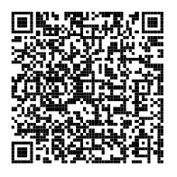
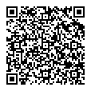
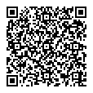
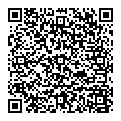

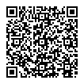
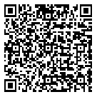


■ 身分に基づき在留する者
これらの在留資格は在留中の活動に制限がないため、さまざまな分野で報酬を受ける活動が可能です。
在留資格 | 日本において行うことができる活動 | 在留期間 | 該当例
永住者 | 法務大臣が永住を認める者 | 無期限 | 法務大臣から永住の許可を受けた者（入管特例法の「特別永住者」を除く）
日本人の 配偶者等 | 日本人の配偶者もしくは民法（明治29年法律第89号）第817条の二の規定による特別養子または日本人の子として出生した者 | ５年、３年、１年 または６月 | 日本人の配偶者・実子・特別養子
永住者の 配偶者等 | 永住者の在留資格をもって在留する者もしくは特別永住者（以下「永住者等」と総称する）の配偶者または永住者等の子として日本で出生し、その後引き続き日本に在留している者 | ５年、３年、１年 または６月 | 永住者・特別永住者の配偶者および日本で出生し引き続き在留している実子
定住者 | 法務大臣が特別な理由を考慮し一定の在留期間を指定して居住を認める者 | ５年、３年、１年、６月または法務大臣が個々に指定する期間（５年を超えない範囲） | 第三国定住難民、日系３世、中国残留孤児
■ その他の在留資格
在留資格 | 在留資格の概要 | 在留期間
技 能 実 習 | 外国人技能実習制度は、我が国が先進国としての役割を果たしつつ国際社会との調和ある発展を図っていくため、技能、技術又は知識の開発途上国等への移転を図り、開発途上国等の経済発展を担う「人づくり」に協力することを目的としており、外国人の技能実習の適正な実施及び技能実習生の保護に関する法律（平成28年法律第89号）に基づき、実施されています。 | 法務大臣が個々に指定する期間（１年を超えない範囲（１号）、２年を超えない範囲（２号および３号））
特 定 活 動 ＥＰＡに基づく外国人看護師・介護福祉士候補者、ワーキングホリデーなど | 「特定活動」の在留資格で日本に在留する外国人は、個々の許可の内容により報酬を受ける活動の可否が決定します。 ※届出の際は旅券に添付された指定書により具体的な類型を確認の上、記載してください（Ｐ．３※２を参照してください）。 | ５年、３年、１年、６月、３月または法務大臣が個々に指定する期間（５年を超えない範囲）
■ 就労活動が認められていない在留資格
留学、家族滞在などの在留資格は就労活動が認められていません。 ～就労が認められるためには資格外活動許可が必要です～ 出入国在留管理庁により、本来の在留資格の活動を阻害しない範囲内（１週間当たり28時間以内など）で、相当と認められる場合に報酬を受ける活動が許可されます。（例：留学生や家族滞在者のアルバイトなど）
外国人の雇用に関する参考情報
参考
労働基準関係
外国人労働者向けモデル労働条件通知書・労働条件ハンドブック | 労働条件をめぐるトラブル防止のためご活用ください。 （英語、中国語、韓国語、ポルトガル語、スペイン語、タガログ語、インドネシア語、ベトナム語、カンボジア語（クメール語）、モンゴル語、ミャンマー語、ネパール語）
外国語版モデル就業規則 | 就業規則をめぐるトラブル防止のためご活用ください。 （英語、中国語、ポルトガル語、ベトナム語）
外国人労働者の安全衛生対策について | 外国人労働者への安全衛生教育の教材などを掲載しています。
雇用管理関係
外国人労働者の人事・労務に関する３つの支援ツール | ①「外国人社員と働く職場の労務管理に使えるポイント・例文集」、②「雇用管理に役立つ多言語用語集」、③「モデル就業規則やさしい日本語版」を掲載。
外国人留学生の採用や入社後の活躍に向けたハンドブック | 留学生等の採用や活躍に向けて、企業が取り組む際に押さえておくと良い12のポイントをまとめています。
高度外国人材にとって魅力ある就労環境を整備するために（好事例集） | 高度外国人材が雇用管理改善を望む事項についてのアンケートやヒアリング調査を行い、好事例をまとめています。
事業主向け支援制度関係
人材確保等支援助成金（外国人労働者就労環境整備助成コース） | 外国人特有の事情に配慮した就労環境の整備を通じて、外国人労働者の職場定着に取り組む事業主に対して助成します。
働き方改革推進支援資金（融資制度） | 外国人労働者の雇用管理の改善に取り組む事業主に対する融資制度があります。（詳しくは日本政策金融公庫まで）
生活支援関係
外国人生活支援ポータルサイト、生活・就労ガイドブック | 外国人が日本で生活するために必要な情報を掲載しています。

Slide 18
外国人の雇用に関するQ&A
参考
■ 募集・採用時
Q | 外国人を募集したい場合に、どのような点に気をつければ良いでしょうか？
A | 求人の募集の際に、外国人のみを対象とすることや、外国人が応募できないという求人を出すことはできません。国籍を条件とするのではなく、スキルや能力を条件として求人を出すようにし、公正採用選考と人権上の配慮からも、面接時に「国籍」等の質問は行わないでください。また、在留資格、在留期間、資格外活動許可の有無などの確認は、口頭での質問で回答を得る・書面で本人から自己申告をしてもらうなど、在留カード等の国籍欄を直接確認する以外の方法で行い、採用が決まり次第、在留カード等の提示を求めるようにしてください。
Q | 面接の結果、外国人を雇用しようと考えていますが、どのような点に気をつければ良いでしょうか？
A | 外国人を雇用する場合は、就労させようとする仕事の内容が在留資格の範囲内であるか、在留期限を過ぎていないかを確認する必要があります。また、採用決定後に在留カードなどの提示を求める場合には、個人情報であることに十分留意した上で確認してください。
■ 外国人雇用状況の届出について
Q | 雇入れの際、氏名や言語などから外国人であるとは判断できず、在留資格などの確認・届出をしなかった場合、どうなりますか。
A | 在留資格などの確認は、通常の注意力をもって、雇い入れようとする人が外国人であると判断できる場合に行ってください。氏名や言語によって、その人が外国人であると判断できなかったケースであれば、確認・届出をしなかったからといって、法違反を問われることにはなりません。
Q | 外国人であると容易に判断できるのに届け出なかった場合、罰則の対象になりますか。
A | 指導、勧告の対象になるとともに、30万円以下の罰金の対象とされています。
Q | 短期のアルバイトで雇い入れた外国人の届出は必要ですか。
A | 必要です。雇入れ日と離職日の双方を記入して、まとめて届出を行うことが可能です。
Q | 届出期限内に同一の外国人を何度か雇い入れた場合、複数回にわたる雇入れ・離職をまとめて届け出ることはできますか。
A | 可能です。外国人雇用状況届出書（様式第３号）は、雇入れ・離職日を複数記入できるようになっていますので、それぞれの雇入れ・離職日を記入して提出してください。
Q | 留学生が行うアルバイトも届出の対象となりますか。
A | 対象となります。届出に当たっては、資格外活動許可を受けていることも確認してください。
■ 社会保険などについて
Q | 外国人を雇用した場合、労働保険や社会保険に加入させなければいけませんか。
A | 労働保険や社会保険については、国籍に関わらず適用になります。
■ 雇用労務責任者について
Q | 雇用労務責任者はどのように選任すればよいですか。また、選任した際の手続きはありますか。
A | 外国人労働者の雇用管理業務を担当する人事課長等を選任してください。専任者でなく、兼任としても差し支えありません。また、選任した後のハローワークへの届出などの手続きは不要です。
外国人雇用管理アドバイザーのご案内
参考
外国人労働者の雇用管理に関する相談について、外国人雇用管理アドバイザーが無料でご相談を承ります。詳しくは、事業所の所在地を管轄するハローワークへお問い合わせください。
ご相談時の主な アドバイス内容 | 労務管理、労働条件において、日本人と同じように対応しているか 外国人労働者の日本語能力に対応した職場作りについて 職場環境、生活環境への配慮について

Slide 19

参考
関係機関のお問い合わせ先
出入国・在留等の手続きに関するお問い合わせ先
地方出入国在留管理局 | 所在地 |  | 電話番号
札幌出入国在留管理局 | 〒060-0042 札幌市中央区大通西12 札幌第３合同庁舎 |  | 0570-003259 (IP電話・海外から：011-211-5701）
仙台出入国在留管理局 | 〒983-0842 仙台市宮城野区五輪1-3-20 仙台第２法務合同庁舎 |  | 0570-022259(代)
東京出入国在留管理局 | 〒108-8255 港区港南5-5-30 |  | 0570-034259 (IP電話・海外から：03-5796-7234)
東京出入国在留管理局 四谷分庁舎 | 〒160-0004 新宿区四谷1-6-1 四谷タワー14階 |  | 0570-011000(8番) (IP電話・海外から：03-5363-3013)
 |  | 在留調査部門 所属機関等に関する届出・所属機関による届出 | 03-5363-3032
 |  | オンライン審査部門 在留オンライン申請手続 | 03-5363-3030
成田空港支局 | 〒282-0004 成田市古込字古込1-1 成田国際空港第２旅客ターミナルビル６階 | 成田市古込字古込1-1 成田国際空港第２旅客ターミナルビル６階 | 0476-34-2222(代)
 |  | 審査管理部門 | 0476-34-2211
羽田空港支局 | 〒144-0041 大田区羽田空港2-6-4 羽田空港ＣＩＱ棟 |  | 03-5708-3202(代)
横浜支局 | 〒236-0002 横浜市金沢区鳥浜町10-7 |  | 0570-045259 (IP電話・海外から：045-769-1729)
名古屋出入国在留管理局 | 〒455-8601 名古屋市港区正保町5-18 |  | 0570-052259 (IP電話・海外から：052-217-8944)
中部空港支局 | 〒479-0881 常滑市セントレア1-1 ＣＩＱ棟３階 |  | 0569-38-7410(代)
大阪出入国在留管理局 | 〒559-0034 大阪市住之江区南港北1-29-53 |  | 0570-064259 (IP電話・海外から：06-4703-2050)
関西空港支局 | 〒549-0011 泉南郡田尻町泉州空港中1 |  | 072-455-1453(代)
神戸支局 | 〒650-0024 神戸市中央区海岸通29 神戸地方合同庁舎 |  | 078-391-6377(代)
広島出入国在留管理局 | 〒730-0012 広島市中区上八丁堀2-31 広島法務総合庁舎 |  | 082-221-4411(代)
高松出入国在留管理局 | 〒760-0033 高松市丸の内1-1 高松法務合同庁舎 |  | 087-822-5852(代)
福岡出入国在留管理局 | 〒810-0073 福岡市中央区舞鶴3-5-25 福岡第１法務総合庁舎 |  | 092-717-5420(代)
那覇支局 | 〒900-0022 那覇市樋川1-15-15 那覇第１地方合同庁舎 |  | 098-832-4185(代)
外国人在留総合インフォメーションセンター等（外国人在留総合相談を実施している窓口）
来所相談 | 上記の各地方出入国在留管理官署（東京出入国在留管理局四谷分庁舎と各空港支局を除く。） | 電話相談 | 0570-013904 （IP電話・海外から：03-5796-7112）
留学生の就職支援専用事前相談窓口
各地方出入国在留管理局・支局（空港支局を除く）では、「留学生の就職支援に係る専用の事前相談窓口」を設置し、 留学生や留学生の雇用を予定している企業からの相談を受け付けています。詳しい内容は出入国在留管理庁のウェブサイト（https://www.moj.go.jp/isa/publications/materials/nyuukokukanri07_00014.html）をご参照ください。
技能実習の実施に関するお問い合わせ先
外国人技能実習機構地方事務所 | 所在地 | 電話番号
札幌事務所 | 〒060-0034 札幌市中央区北4条東2-8-2 マルイト北４条ビル５階 | 011-596-6470 (総務課・認定課) 011-596-6445(指導課・援助担当)
仙台事務所 | 〒980-0803 仙台市青葉区国分町1-2-1 仙台フコク生命ビル６階 | 022-399-6326(総務課・認定課) 022-398-6126(指導課・援助担当)
東京事務所 | 〒101-0041 千代田区神田須田町2-7-2 アーバンセンター神田須田町４階・７階 | 03-6433-9211(総務課)／03-6433-9971(指導課) 03-5577-5143(援助課)／03-6433-9975(認定課)
水戸支所（東京事務所） | 〒310-0062 水戸市大町1-2-40 朝日生命水戸ビル２・３階 | 029-350-8852(総務課・認定課) 029-350-8856(指導課・援助担当)
長野支所（東京事務所） | 〒380-0825 長野市南長野末広町1361 ナカジマ会館ビル６階・７階 | 026-217-3556
名古屋事務所 | 〒460-0008 名古屋市中区栄4-15-32 日建・住生ビル５階 | 052-684-8402(総務課・認定課) 052-684-8412(指導課)／052-228-0627(援助課)
富山支所（名古屋事務所） | 〒930-0004 富山市桜橋通り5-13 富山興銀ビル11階・12階 | 076-471-8564(総務課・認定課) 076-481-7560(指導課・援助担当)
大阪事務所 | 〒541-0043 大阪市中央区高麗橋4-2-16 大阪朝日生命館３階・４階 | 06-6210-3351(総務課・認定課) 06-6210-3722(指導課)／06-6210-3352(援助課)
広島事務所 | 〒730-0051 広島市中区大手町3-1-9 広島鯉城通りビル３階 | 082-207-3123(総務課・認定課) 082-207-3126(指導課)／082-207-3029(援助課)
高松事務所 | 〒760-0023 高松市寿町2-2-10 高松寿町プライムビル３階・７階 | 087-802-5850
松山支所（高松事務所） | 〒790-0003 松山市三番町7-1-21 ジブラルタ生命松山ビル１階・２階 | 089-909-4110
福岡事務所 | 〒812-0029 福岡市博多区古門戸町1-1 日刊工業新聞社西部支社ビル５階・７階 | 092-710-4070(総務課・認定課) 092-710-4083(指導課・援助担当)
熊本支所（福岡事務所） | 〒860-0806 熊本市中央区花畑町1-7 MY熊本ビル２階・８階 | 096-223-5372(総務課・認定課) 096-223-6470(指導課)
外国人雇用サービスセンター・留学生コーナー一覧
参考
外国人雇用サービスセンターや留学生の多い地域の新卒応援ハローワークに設置している留学生コーナーでは、
専門的・技術的分野の外国人や外国人留学生を積極的に採用したい事業主の方からのご相談に無料で応じておりますので、ご活用ください。
専門的・技術的分野の外国人、留学生の採用に関するご相談
外国人雇用サービスセンター |  |  | 所在地 | 電話番号
東京 | 東京外国人雇用サービスセンター | 〒160-0004 | 新宿区四谷1-6-1 四谷タワー13階 | 03-5361-8722
愛知 | 名古屋外国人雇用サービスセンター | 〒460-8640 | 名古屋市中区錦2-14-25 ヤマイチビル８階 | 052-855-3770
大阪 | 大阪外国人雇用サービスセンター | 〒530-0017 | 大阪市北区角田町8-47 阪急グランドビル16階 | 06-7709-9465
福岡 | 福岡外国人雇用サービスセンター | 〒810-0001 | 福岡市中央区天神1-4-2 エルガーラオフィス12階 | 092-716-8608

Slide 20
留学生の採用に関するご相談
ハローワーク・新卒応援ハローワーク（留学生コーナー） |  |  |  | 所在地 | 電話番号
北海道 |  | 札幌新卒応援ハローワーク | 〒060-8526 | 札幌市中央区北4条西5丁目 大樹生命札幌共同ビル９階 | 011-233-0222
宮城 |  | 仙台新卒応援ハローワーク | 〒983-0852 | 仙台市宮城野区榴岡4-2-3 仙台MTビル6階 | 022-206-6500
福島 |  | 郡山新卒応援ハローワーク | 〒963-8002 | 郡山市駅前２-11-１ ビッグアイ・モルティ４階 | 024-927-4633
茨城 |  | 水戸新卒応援ハローワーク | 〒310-8509 | 水戸市水府町1573-1 ハローワーク水戸付属庁舎１階 | 029-231-6221（44#）
茨城 |  | 土浦新卒応援ハローワーク | 〒300-0805 | 土浦市宍塚1838 ハローワーク土浦内 | 029-822-5124（32#）
栃木 |  | 宇都宮新卒応援ハローワーク | 〒321-0964 | 宇都宮市駅前通り1-3-1 KDX宇都宮ビル1階 | 028-678-8311
群馬 |  | ハローワーク前橋 | 〒379-2154 | 前橋市天川大島町130-1 | 027-290-2111
埼玉 |  | 埼玉新卒応援ハローワーク | 〒330-0854 | さいたま市大宮区桜木町1-9-4 エクセレント大宮ビル６階 | 048-650-2234
千葉 |  | 千葉新卒応援ハローワーク | 〒261-0028 | 千葉市中央区新町3-13 日本生命千葉駅前ビル１階 | 043-307-4888
千葉 |  | まつど新卒応援ハローワーク | 〒271-0092 | 松戸市松戸1307-1 松戸ビル３階 | 047-367-8609（48#）
東京 |  | 東京新卒応援ハローワーク | 〒163-0721 | 新宿区西新宿2-7-1 新宿第一生命ビルディング21階 | 03-5339-8609
東京 |  | 八王子新卒応援ハローワーク | 〒192-0083 | 八王子市旭町10-2 八王子TCビル６階 | 042-631-9505
神奈川 |  | 横浜新卒応援ハローワーク | 〒220-0004 | 横浜市西区北幸1-11-15 横浜STビル16階 | 045-312-9206
神奈川 |  | 川崎新卒応援ハローワーク | 〒210-0015 | 川崎市川崎区南町17-2 ハローワーク川崎内 | 044-244-8609（49#）
新潟 |  | 新潟新卒応援ハローワーク | 〒950-0901 | 新潟市中央区弁天2-2-18 新潟KSビル２階 | 025-241-8609
石川 |  | 金沢新卒応援ハローワーク | 〒920-0935 | 金沢市石引4-17-1 石川県本多の森庁舎１階 | 076-261-9453
山梨 |  | 甲府新卒応援ハローワーク | 〒400-0035 | 甲府市飯田1-1-20 山梨県JA会館5階 | 055-221-8609
長野 |  | 松本新卒応援ハローワーク | 〒390-0815 | 松本市深志1-4-25 松本フコク生命駅前ビル１階 | 0263-31-8600
岐阜 |  | 岐阜新卒応援ハローワーク | 〒500-8844 | 岐阜市吉野町6-31 岐阜スカイウイング37東棟２階 | 058-264-7550
岐阜 |  | ハローワーク大垣 | 〒503-0893 | 大垣市藤江町1-1-8 | 0584-73-8609
静岡 |  | 静岡新卒応援ハローワーク | 〒420-0853 | 静岡市葵区追手町5-4 アーバンネット静岡追手町ビル１階 | 054-275-0900
静岡 |  | 浜松新卒応援ハローワーク | 〒430-7707 | 浜松市中央区板屋町111-2 浜松アクトタワー７階 | 053-540-0008
愛知 |  | 愛知新卒応援ハローワーク | 〒460-8640 | 名古屋市中区錦2-14-25 ヤマイチビル９階 | 052-855-3750
愛知 |  | ハローワーク豊橋 | 〒440-8507 | 豊橋市大国町111 豊橋地方合同庁舎内 | 0532-52-7191
三重 |  | みえ新卒応援ハローワーク | 〒514-0009 | 津市羽所町700 アスト津３階 | 059-229-9591
三重 |  | ハローワーク四日市 | 〒510-0093 | 四日市市本町3-95 | 059-353-5566
滋賀 |  | 滋賀新卒応援ハローワーク | 〒525-0025 | 草津市西渋川1-1-14 行岡第一ビル４階 しがジョブパーク内 | 077-563-0301
滋賀 |  | ハローワーク彦根 | 〒522-0054 | 彦根市西今町58-3 彦根地方合同庁舎１階 | 0749-22-2500
京都 |  | 京都新卒応援ハローワーク | 〒601-8047 | 京都市南区東九条下殿田町70 京都テルサ西館３階 京都ジョブパーク内 | 075-280-8614
京都 |  | ハローワーク京都七条 | 〒600-8235 | 京都市下京区西洞院通塩小路下ル東油小路町803 | 075-341-8609
大阪 |  | 大阪新卒応援ハローワーク | 〒530-0017 | 大阪市北区角田町8-47 阪急グランドビル18階 | 06-7709-9455
大阪 |  | ハローワーク大阪東 | 〒540-0011 | 大阪市中央区農人橋２丁目1-36 ピップビル1～3階 | 06-6942-4771
大阪 |  | ハローワーク大阪西 | 〒552-0011 | 大阪市港区南市岡1-２-34 | 06-6582-5271
大阪 |  | ハローワーク布施 | 〒577-0056 | 東大阪市長堂1-8-37 イオン布施駅前店4階 | 06-6782-4221
大阪 |  | ハローワーク堺 | 〒590-0078 | 堺市堺区南瓦町2-29 堺地方合同庁舎１～3階 | 072-238-8301
兵庫 |  | 神戸新卒応援ハローワーク | 〒650-0044 | 神戸市中央区東川崎町1-1-3 神戸クリスタルタワー12階 | 078-361-1151
兵庫 |  | ハローワーク西宮 | 〒662-0911 | 西宮市池田町13-3 JR西宮駅南庁舎 | 0798-22-8600
兵庫 |  | ハローワーク姫路 | 〒670-0947 | 姫路市北条字中道250 | 079-222-8609
兵庫 |  | ハローワーク西神 | 〒651-2273 | 神戸市西区糀台5-3-8 | 078-991-1100
奈良 |  | 奈良新卒応援ハローワーク | 〒630-8113 | 奈良市法蓮町387 奈良第三地方合同庁舎1階 ハローワーク奈良内 | 0742-36-1601
和歌山 |  | わかやま新卒応援ハローワーク | 〒640-8033 | 和歌山市本町1-22 Wajima本町ビル２階 | 073-421-1220
岡山 |  | おかやま新卒応援ハローワーク | 〒700-0901 | 岡山市北区本町6-36 第１セントラルビル７階 | 086-222-2904
広島 |  | 広島新卒応援ハローワーク | 〒730-0011 | 広島市中区基町12-8 宝ビル６階 | 082-224-1120
広島 |  | ハローワーク福山 | 〒720-8609 | 福山市東桜町3-12 | 084-923-8609
山口 |  | ハローワークプラザ下関 | 〒750-0025 | 下関市竹崎町4丁目3-3 JR下関駅ビルripie（リピエ）２階 | 083-231-8189
香川 |  | 高松新卒応援ハローワーク | 〒760-0029 | 高松市丸亀町13-2 しごとプラザ高松内 | 087-823-8609
福岡 |  | 福岡新卒応援ハローワーク | 〒810-0001 | 福岡市中央区天神1-4-2 エルガーラオフィス12階 | 092-714-1566
福岡 |  | 八幡新卒応援ハローワーク | 〒806-8509 | 北九州市八幡西区岸の浦1-5-10 ハローワーク八幡内 | 093-622-6690
福岡 |  | 小倉新卒応援ハローワーク | 〒802-0001 | 北九州市小倉北区浅野3-8-1 AIMビル２階 | 093-512-0304
福岡 |  | ハローワーク久留米 | 〒830-8505 | 久留米市諏訪野町2401 | 0942-35-8609
長崎 |  | 長崎新卒応援ハローワーク | 〒850-0877 | 長崎市築町3-18 メルカつきまち４階 | 095-808-2020
長崎 |  | ハローワーク長崎 | 〒852-8522 | 長崎市宝永町4-25 | 095-862-8609
熊本 |  | くまもと新卒応援ハローワーク | 〒862-0950 | 熊本市中央区水前寺1-4-1 水前寺駅ビル２階 | 096-385-8240
大分 |  | ハローワーク別府 | 〒874-0902 | 別府市青山町11-22 | 0977-23-8609
鹿児島 |  | 鹿児島新卒応援ハローワーク | 〒892-0842 | 鹿児島市東千石町1-38 鹿児島商工会議所ビル（アイムビル）３階 | 099-224-3433
沖縄 |  | なは新卒応援ハローワーク | 〒900-8601 | 那覇市おもろまち1-3-25 沖縄職業総合庁舎３階 | 098-916-6204
ご不明な点などは、最寄りの都道府県労働局またはハローワークへお気軽にお問い合わせください。

